Slide 1



Data Visualization
MySkill Final Project Data Analyst – Batch 22
Prepared by group A.2
July 20, 2025

Slide 2

01 Adam Hidayatullah
02 Ayo Putri Sagita
Team Members
03 Dahlia Arum Wicaksono
04 Diana Margaret
05 Findri Fauzi
06 I Putu Werdhi Winata
07 Jedy Sean Syah
08 Mela Sari
09 Muhammad Rijal Ulhaq
10 Najela Rafia Elchoir
11 Nurul Annisa
12 Rivaldy Alawy
13 Tasya Nur Karina

Slide 3

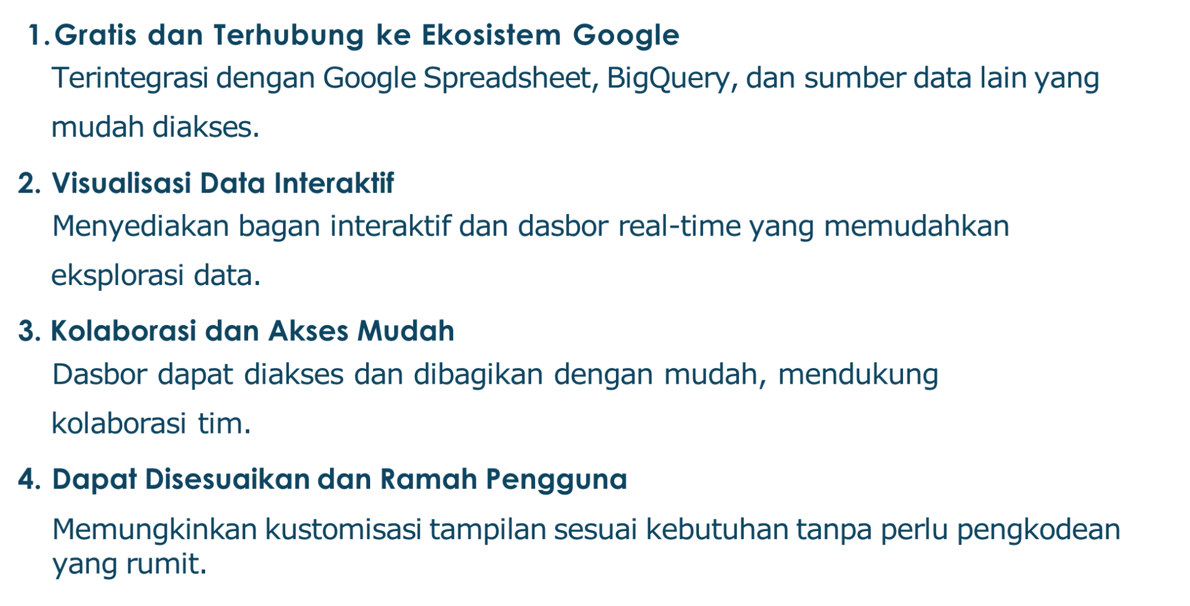

Tools Used

Slide 4
Table of content
05
Project Background
13
Dashboard Halaman 1
06
Dataset Overview
22
Dashboard Halaman 2
07
Data Understanding & Preparation
38
Exploratory Question 02
12
Exploratory Question 01
41
Exploratory Question 03

Slide 5
Project Background
Dalam proyek akhir ini, kami diminta untuk menyelesaikan sejumlah permintaan mengenai Evaluasi Pencapaian Penjualan setiap bulannya menggunakan Data Visualisation dengan Looker Studio. Permintaan tersebut berasal dari Tim Marketing. Data yang digunakan merupakan transaksi e-commerce pada tahun 2021 dan 2022
Tujuan:
Menyusun Dashboard interaktif untuk memantau dan mengevaluasi pencapaian penjualan tiap bulannya dengan menggunakan Looker Studio.
Mengidengtifikasi perkembangan campaign trend pada tahun 2022, serta memberikan penjelasan bagaimana call to action-nya agar tim dapat mengambil sebuah keputusan ke depannya.
Menampilkan category mobile & tablet yang sudah terjadi pembayaran secara jazzwallet, serta menampilkan quantity dan customer nya selama tahun 2022 dalam chart interaktif Looker Studio.
Manfaat:
Mendukung Tim Marketing dalam pengambilan keputusan berbasis data
Mengidentifikasi tren penjualan dan perilaku pelanggan
Meningkatkan pemahaman peserta terhadap penggunaan Looker Studio dalam real business case

Slide 6
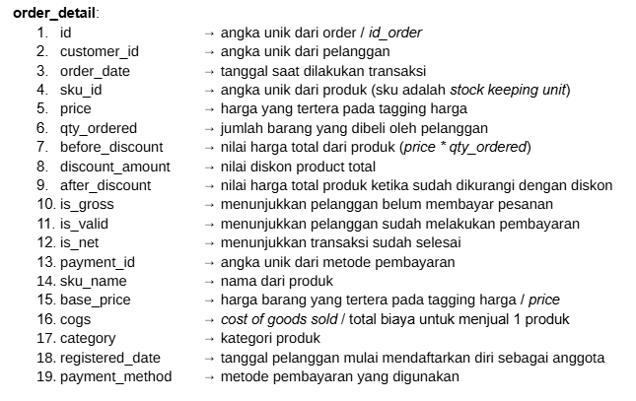
Dataset Overview
Data yang digunakan adalah data yang berasal dari Tokopedia (Bukan data sesungguhnya). Penjelasan dataset tersebut adalah sebagai berikut:

Slide 7
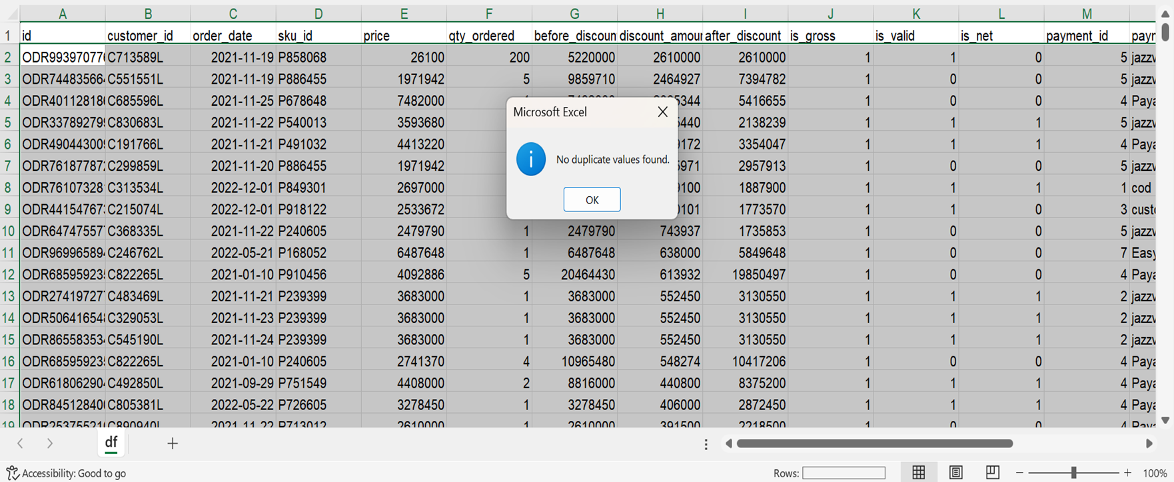
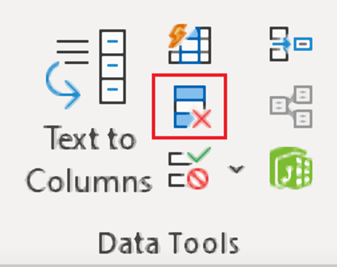
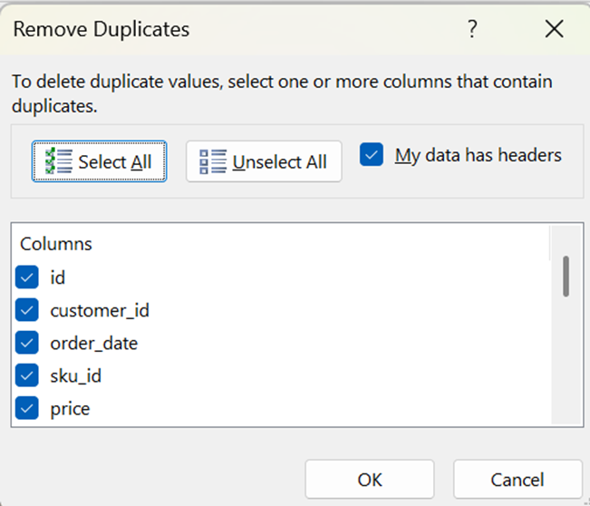
Data Understanding & Preparation
Cek Data Duplikat
1. Pilih Remove Duplikat pada menu data tools pada tab data
2. Pilih Select All > OK
Menghapus data duplikat penting agar visualisasi di Looker Studio agar hasil grafik dan perhitungan lebih akurat. Data bersih juga membuat dashboard lebih cepat dimuat dan informatif.

Slide 8
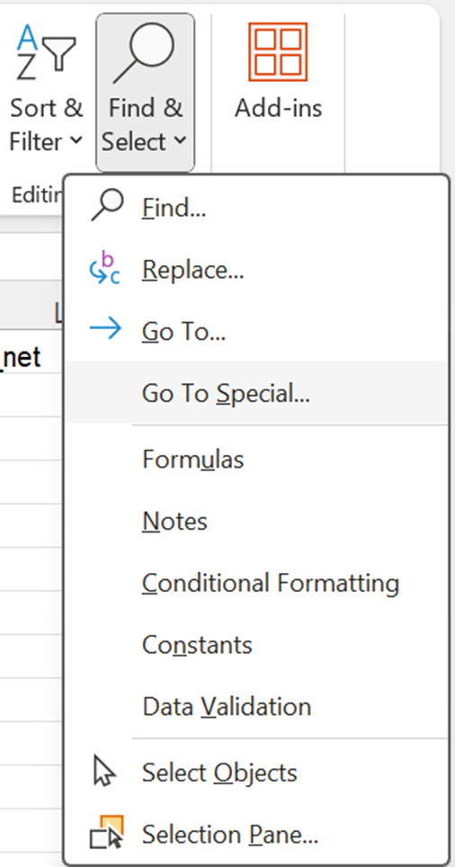
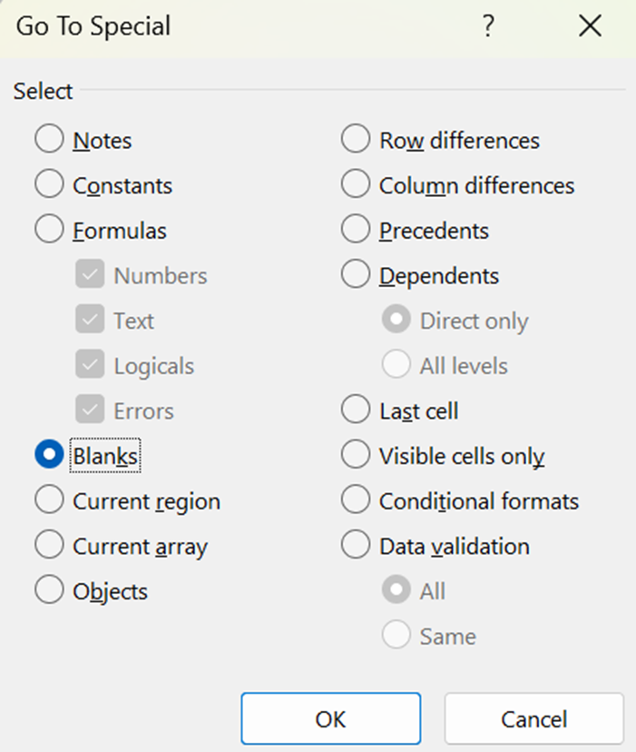
Data Understanding & Preparation
Cek Data Null
1. Pilih Menu Find & Select lalu Go To Special
2. Pilih Blanks > OK
Data cleansing ini dibutuhkan membersihkan data dari sel kosong sebelum
mengimpor ke Looker Studio untuk memastikan kualitas data yang baik,
mencegah error dalam pemrosesan, dan menghasilkan visualisasi yang akurat
dan informatif.

Slide 9
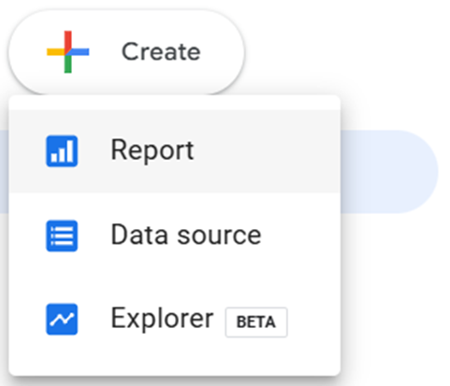
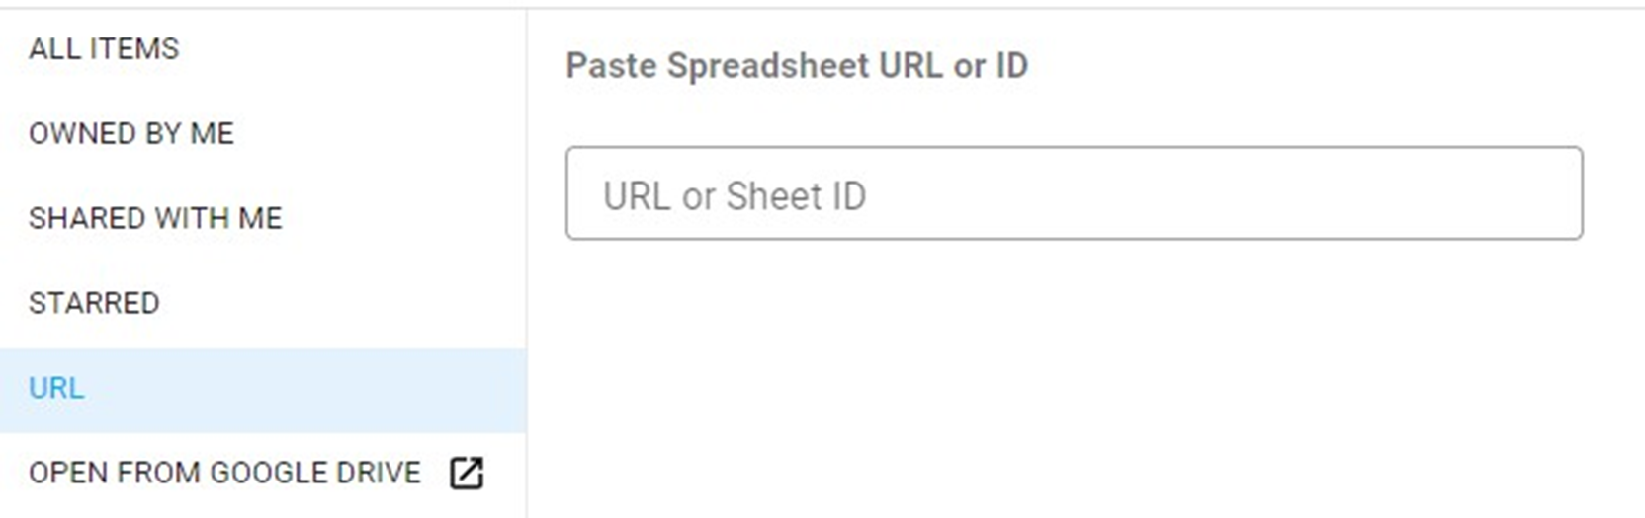

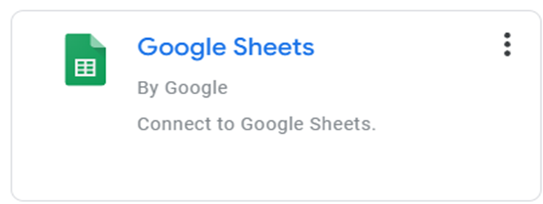
Data Preparation
Import Data ke Looker Studio
1. Klik Create > Report
3. Pilih “URL” lalu paste Google Sheet Link
2. Pilih aplikasi data anda (Kami menggunakan Google Sheets)
4. Klik Add

Slide 10
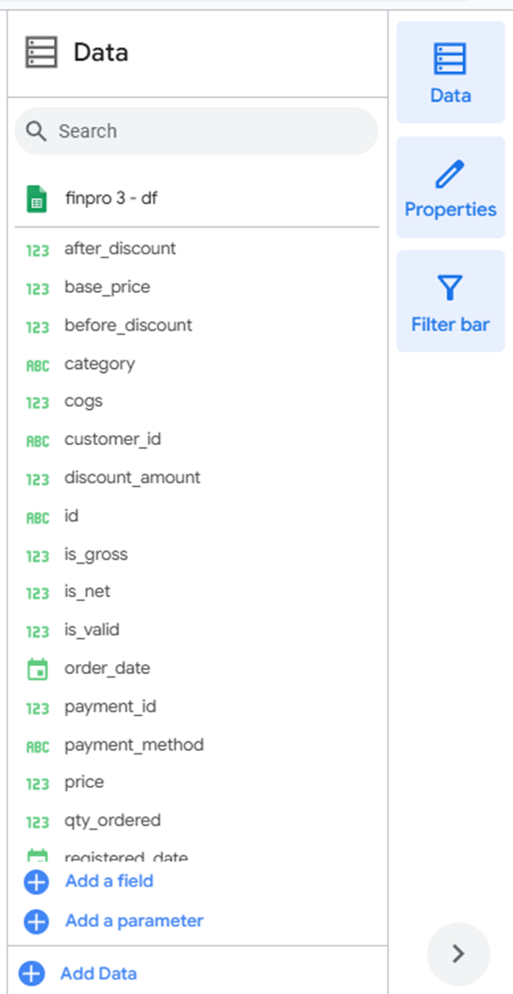
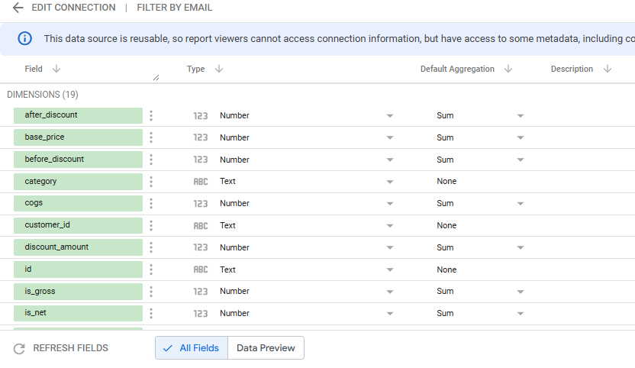
Data Preparation
Memastikan Type Data
Dataset yang ditampilkan di sisi kanan halaman setelah selesai mengimpor data dan siap untuk visualisasi berikutnya.

Slide 11
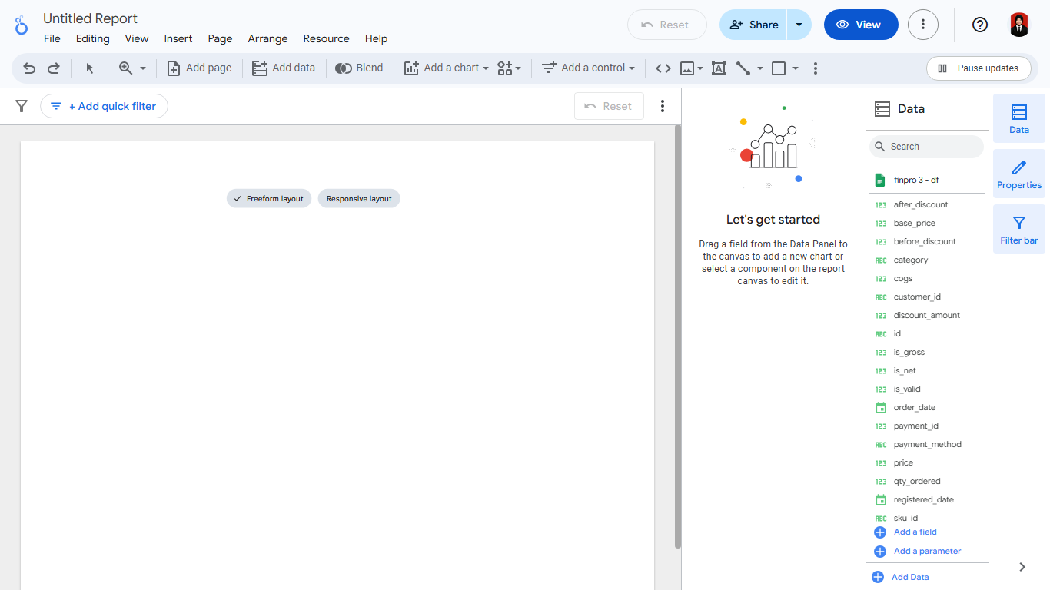
Data Preparation
Tampilan Looker Studio

Slide 12
Question Number 1
Tim marketing ingin melihat perkembangan campaign pada tahun 2022, trendnya seperti apa? Diberikan penjelasan dan bagaimana call to action-nya agar tim dapat mengambil sebuah keputusan ke depannya. Dashboard yang berupa:

Slide 13
Dashboard Halaman 1
a. Hubungan antara Value Sales (before discount), Net Profit, dan AOV (average order value).
Note: ● Net profit = Value Sales (before discount) - (cogs * qty)
● AOV = Value Sales (before discount) / Total Unique Order.
b. Terdapat slicer Order Date, Category, Sales Value, Value Transaction, Payment.
Note: ● Value Transaction:
- Valid → is_valid = 1
- Not Valid → is_valid = 0
● Payment → payment_method

Slide 14
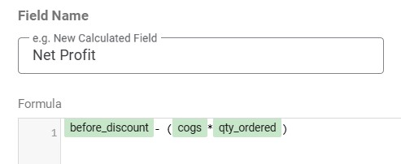
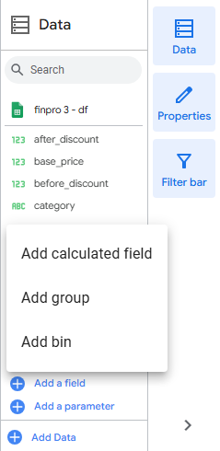
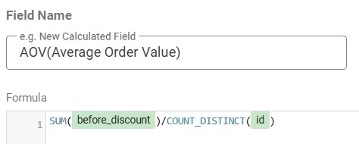
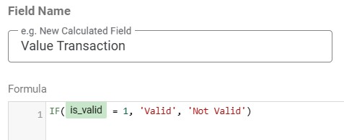
ADD A FIELD:
Karena pada dataset tidak ada data Net Profit, Value Transaction dan AOV (average order value) maka harus membuat kolom baru.
3
Menghitung keuntungan bersih dari transaksi
before_discount: harga total sebelum diskon (misalnya harga jual).
cogs: cost of goods sold (biaya modal).
qty_ordered: jumlah unit terjual..
Mengukur rata-rata nilai pesanan per transaksi unik.
SUM(before_discount): total penjualan dari semua transaksi.
COUNT_DISTINCT(id): jumlah transaksi unik (id adalah ID transaksi).
2
1
Memberikan label apakah suatu transaksi valid atau tidak.
is_valid adalah kolom logika (boolean/flag), biasanya 1 berarti transaksi valid.
IF digunakan untuk membuat label teks berdasarkan kondisi.
Jika transaksi valid (is_valid = 1), maka ditampilkan 'Valid', jika tidak maka 'Not Valid'.

Slide 15
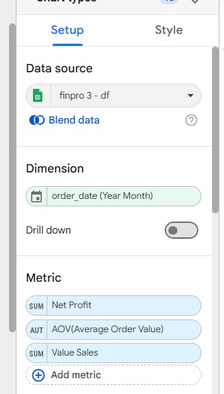
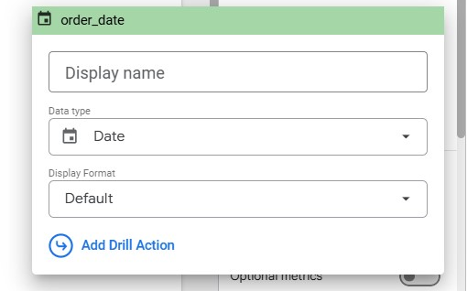
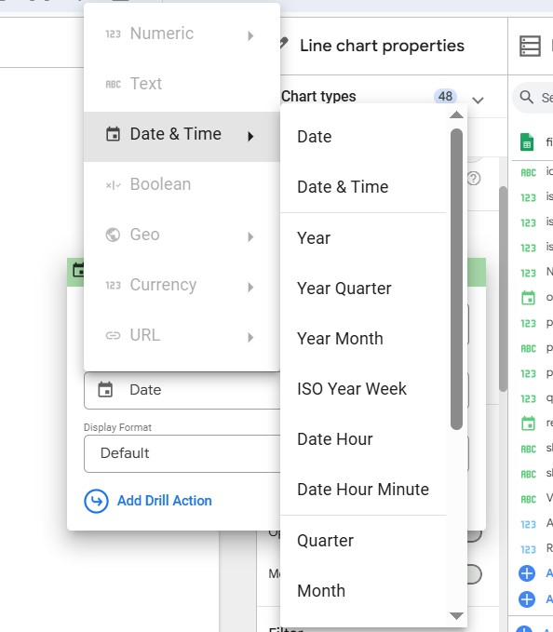
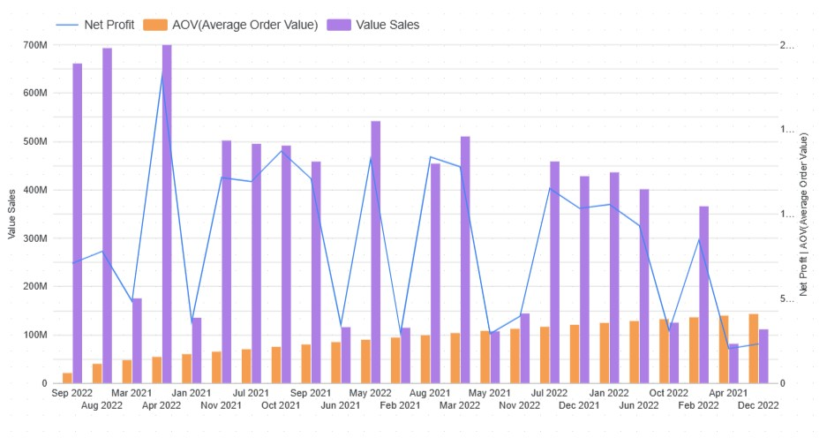
ADD A CHART:
Menampilkan 3 metrik berbeda dalam satu grafik menggunakan combo chart, gabungan bar chart dan line chart untuk mempermudah perbandingan antar metrik dari waktu ke waktu. Bars (batang) untuk menampilkan nilai total seperti Net Profit dan Value Sales.. Lines (garis) untuk menampilkan nilai rata-rata seperti AOV (Average Order Value).
Dimension (Sumbu X)
Mengubah format order_date ke Edit Year Month agar data dapat ditampilkan per bulan dan tahun dalam grafik waktu (time series).
Metrics (Sumbu Y)
Metrics adalah nilai numerik yang ingin ditampilkan dalam grafik, digunakan tiga metrik:
Net Profit → ditampilkan dalam bentuk bar atau garis.
AOV (Average Order Value) → metrik untuk nilai rata-rata pesanan.
Value Sales → total penjualan (tidak ditampilkan di gambar atas, tapi diasumsikan merupakan metrik lain).

Slide 16
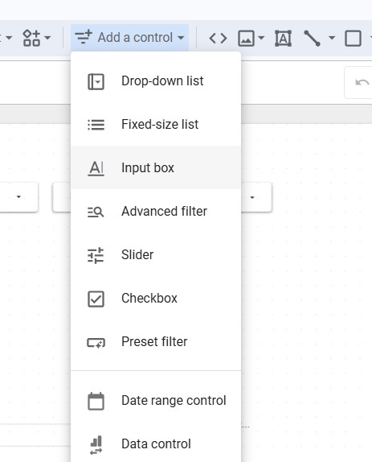
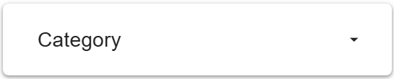
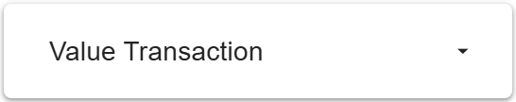
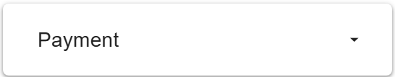
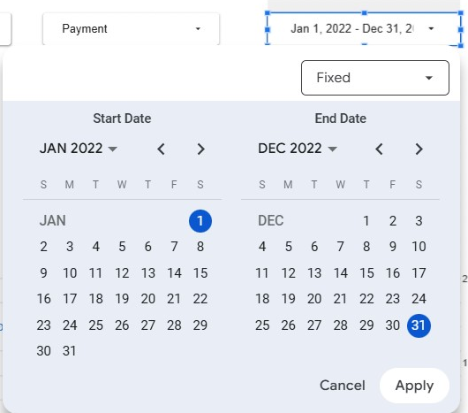
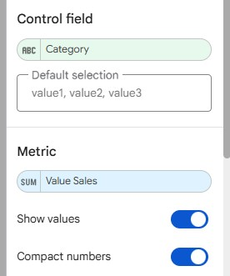
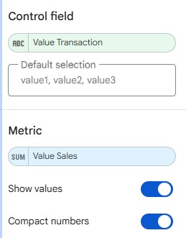
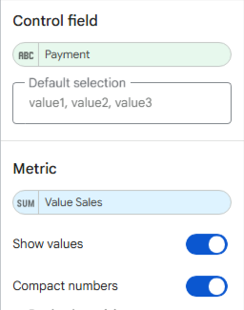
ADD A CONTROL:
Menambahkan filter kontrol ke dashboard agar lebih interaktif dan user-friendly, memungkinkan pengguna menyaring data berdasarkan kategori, nilai transaksi, metode pembayaran, dan rentang waktu.
Filter Category (Drop-down list)
Control Field: Category
Metric: Value Sales
Tombol Show values diaktifkan → menampilkan nilai saat memilih kategori.
Filter Value Transaction (Drop-down list)
Field: Value Transaction
Berfungsi menyaring berdasarkan nilai transaksi tertentu.
3. Filter Payment (Drop-down list)
Field: Payment
Digunakan untuk menyaring berdasarkan metode pembayaran seperti OVO, Transfer Bank, dll.
4. Filter Waktu (Paling Kanan):
Menggunakan Date Range Control.
Bisa diatur:
Rentang waktu tetap (Fixed)
Atau dinamis berdasarkan input user. Contoh: 1 Januari 2022 – 31 Desember 2022

Slide 17
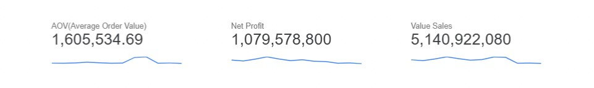
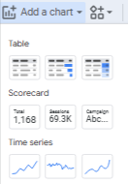
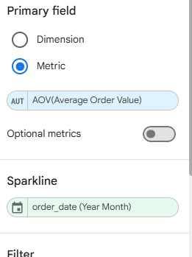
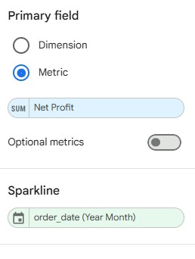
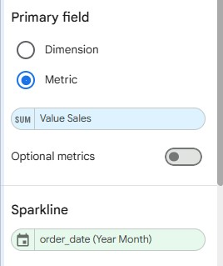
ADD A SCORECARD:
Menambahkan scorecard ke dashboard untuk menampilkan nilai metrik utama (seperti total penjualan, rata-rata nilai order, atau profit) secara ringkas dan mudah dipahami, serta memberi gambaran tren dengan visual sparkline.
Komponen Scorecard (Atas Gambar)
Terdapat 3 scorecard utama:
AOV (Average Order Value) ➤ Menampilkan nilai rata-rata dari setiap transaksi.
Net Profit ➤ Menampilkan total laba bersih.
Value Sales ➤ Menampilkan total nilai penjualan.
Masing-masing memiliki angka utama + sparkline kecil (grafik garis tren bulanan), yang membantu pengguna melihat perubahan tren seiring waktu.
Pengaturan Scorecard (Bawah Gambar)
Tiga panel di bawah menunjukkan pengaturan tiap scorecard, yaitu:
1. Primary Field
Diatur ke Metric (bukan Dimension) karena menampilkan nilai numerik.
Kolom metrik yang dipakai:
AOV → AOV (Average Order Value)
Value Sales → Value Sales
Net Profit → Net Profit
2. Optional Metrics
Dibiarkan nonaktif, artinya hanya satu metrik utama yang ditampilkan per scorecard.
3. Sparkline
Field sparkline menggunakan order_date (Year Month) → agar tren visual ditampilkan berdasarkan urutan waktu bulanan.

Slide 18
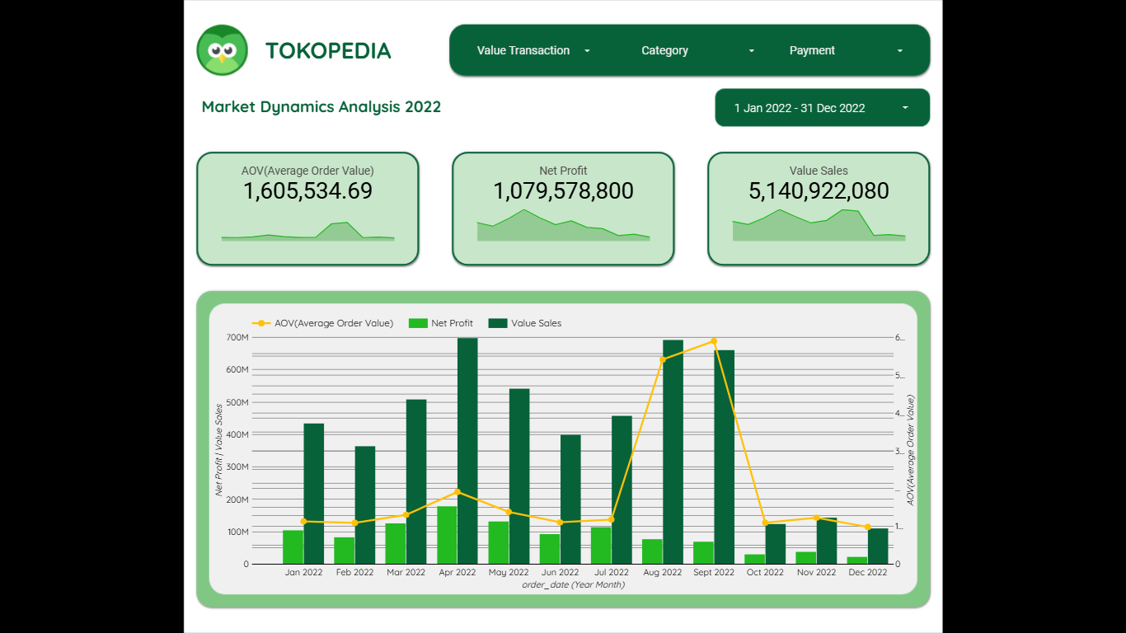
DASHBOARD:

Slide 19
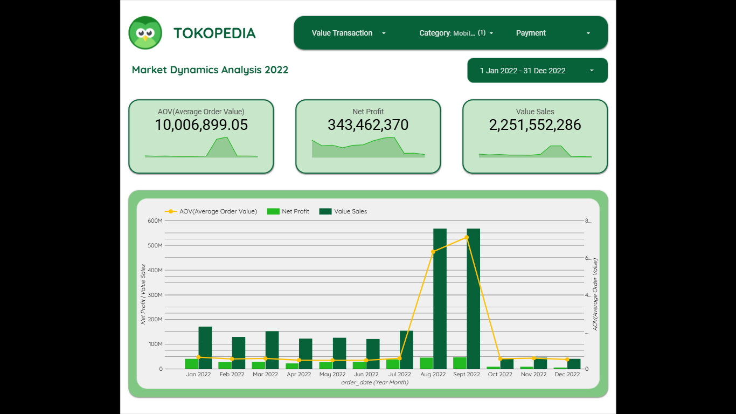
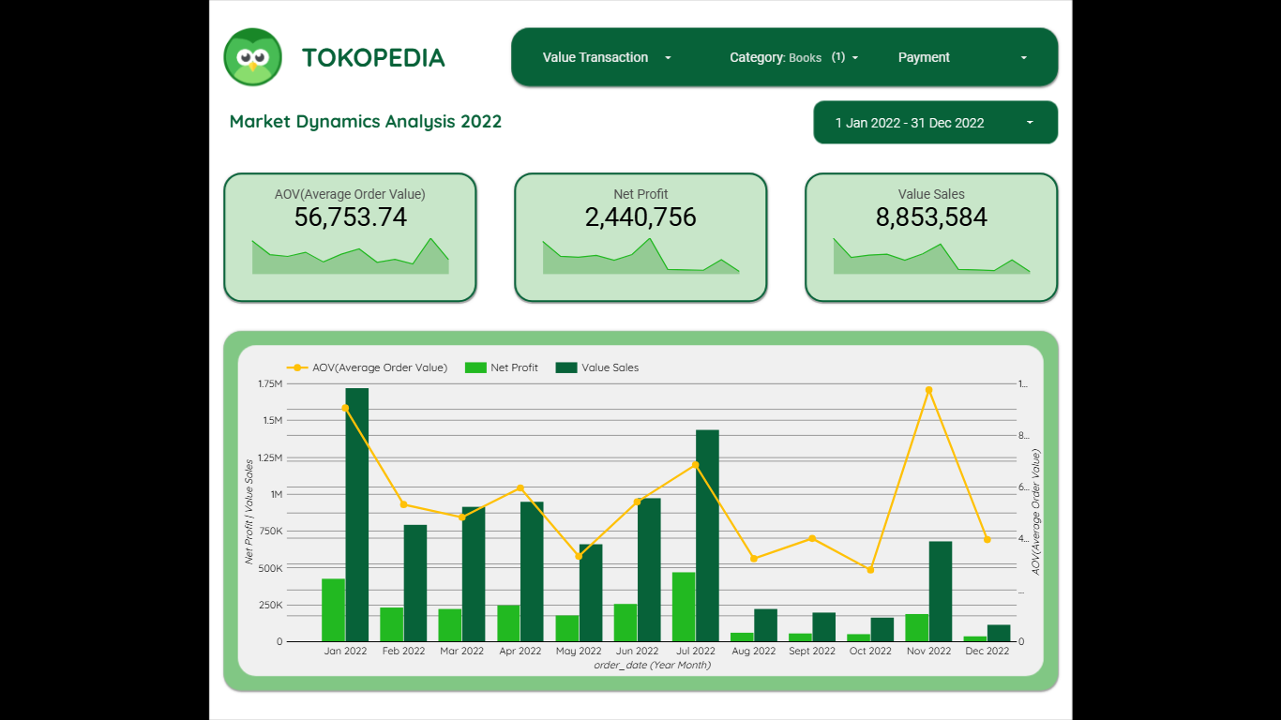
INSIGHT:
Dashboard kategori Mobile & Tablets
Dashboard kategori Books

Slide 20
INSIGHT:
4. AOV Meningkat Januari–September, Anjlok di Q4
Insight: AOV naik signifikan hingga puncaknya di September, lalu turun tajam di Q4.
Makna Bisnis:
Konsumen beralih ke produk dengan harga lebih murah.
Promosi menarik mendorong pembelian dalam nilai kecil.
Kurangnya penawaran menarik untuk produk premium.
5. Kategori Mobile & Tablets Jadi Kontributor Terbesar
Insight:
Value Sales: $2,2 Miliar (hampir 50% dari total).
Net Profit: menyumbang ⅓ dari total keuntungan.
Peningkatan tertinggi terjadi Agustus–September.
Makna Bisnis: Mobile & Tablets sangat potensial untuk dijadikan kategori prioritas dalam strategi kampanye mendatang.
6. Kategori Books Paling Rendah dalam Value Sales
Insight:
Penurunan drastis dari Februari hingga Agustus.
November: AOV tinggi meski volume rendah.
Makna Bisnis: Kemungkinan terjadi pembelian oleh institusi atau produk buku premium.
1. Tren Kenaikan Value Sales Januari–September
Insight: Terjadi kenaikan konsisten pada Value Sales sejak Januari hingga mencapai puncaknya di bulan September.
Makna Bisnis: Menunjukkan keberhasilan strategi kampanye dan promosi yang dijalankan selama Q1–Q3.
2. Penurunan Value Sales di Kuartal IV (Oktober–Desember)
Insight: Value Sales menurun drastis di Q4, meskipun sempat ada kenaikan kecil di November.
Kemungkinan Penyebab:
Efektivitas kampanye menurun.
Daya beli konsumen menurun.
AOV turun signifikan.
Konsumen mungkin beralih ke kompetitor.
3. Net Profit Menurun Tajam di Q4
Insight: Meskipun mengikuti tren penjualan, Net Profit menurun tajam pada Q4.
Makna Bisnis: Ada kemungkinan margin keuntungan turun, atau biaya operasional meningkat.

Slide 21
RECOMMENDATION:
4. AOV Naik hingga September, Anjlok di Q4
Cegah penurunan AOV dengan strategi seperti:
Bundling menarik (misalnya beli 2 produk, harga spesial)
Gratis ongkir dengan batas tertentu
Cashback untuk pembelian lebih besar
Terapkan strategi retensi: personalized recommendation, cross-sell & up-sell.
5. Mobile & Tablets = Kontributor Penjualan Terbesar
Jadikan kategori ini sebagai fokus utama kampanye pada peak season.
Buat promosi khusus:
Flash sale khusus Mobile/Tablets
Bundling dengan aksesori
Program tukar tambah & cicilan ringan
Perkuat eksposur di homepage dan ads untuk mendorong trafik ke kategori ini.
6. Kategori Books = Value Sales Terendah, Tapi AOV Tinggi di November
Bangun kampanye niche untuk pecinta buku, misalnya:
Buku Koleksi Terbatas
Beli 2 Gratis 1
Kolaborasi dengan komunitas baca, book influencer, atau penerbit
Tekankan narasi "nilai premium" pada buku mahal untuk menarik pembeli dengan daya beli tinggi.
7. Strategi Retensi: Jaga AOV & Pangsa Pasar
Terapkan personalized promo & rekomendasi produk.
Segmentasi user berdasarkan AOV & daya beli, lalu kirim promosi yang relevan.
Identifikasi pelanggan dengan kontribusi tinggi di Q2–Q3 dan beri mereka akses eksklusif ke promo lebih dulu.
1. Value Sales Meningkat Signifikan Januari–September, Puncaknya di September
Lakukan retrospective analysis pada strategi kampanye Agustus–September, khususnya untuk kategori Mobile & Tablets
Terapkan kembali strategi serupa di Q1 tahun berikutnya dan pada event nasional seperti Harbolnas.
Lakukan A/B testing untuk mengetahui channel dan format kampanye paling efektif (misalnya, push notification, social media ads, in-app voucher).
2. Value Sales Menurun di Q4 (Oktober–Desember)
Hindari promosi dengan diskon besar yang menurunkan AOV terlalu dalam.
Fokus pada promo berbasis nilai seperti:
Bundling produk
Cashback minimum order
Gratis ongkir dengan minimum belanja
Evaluasi faktor musiman atau kompetitor yang menyebabkan pergeseran belanja.
3. Net Profit Menurun Tajam di Q4
Pantau dan kendalikan biaya kampanye/promosi agar tidak mengorbankan margin.
Gunakan loyalty program atau member-tier benefits untuk menjaga profit dari konsumen bernilai tinggi.

Slide 22
Dashboard Halaman 2
Tabel berisi: Product Name; Category; Before Discount; After Discount; Net Profit; Qty; Customer (unique value)
b. Terdapat slicer: Order Date, Category, Value Transaction, Payment
c. Scorecard: Before Discount; After Discount; Net Profit; Quantity; Customer (unique value); AOV

Slide 23
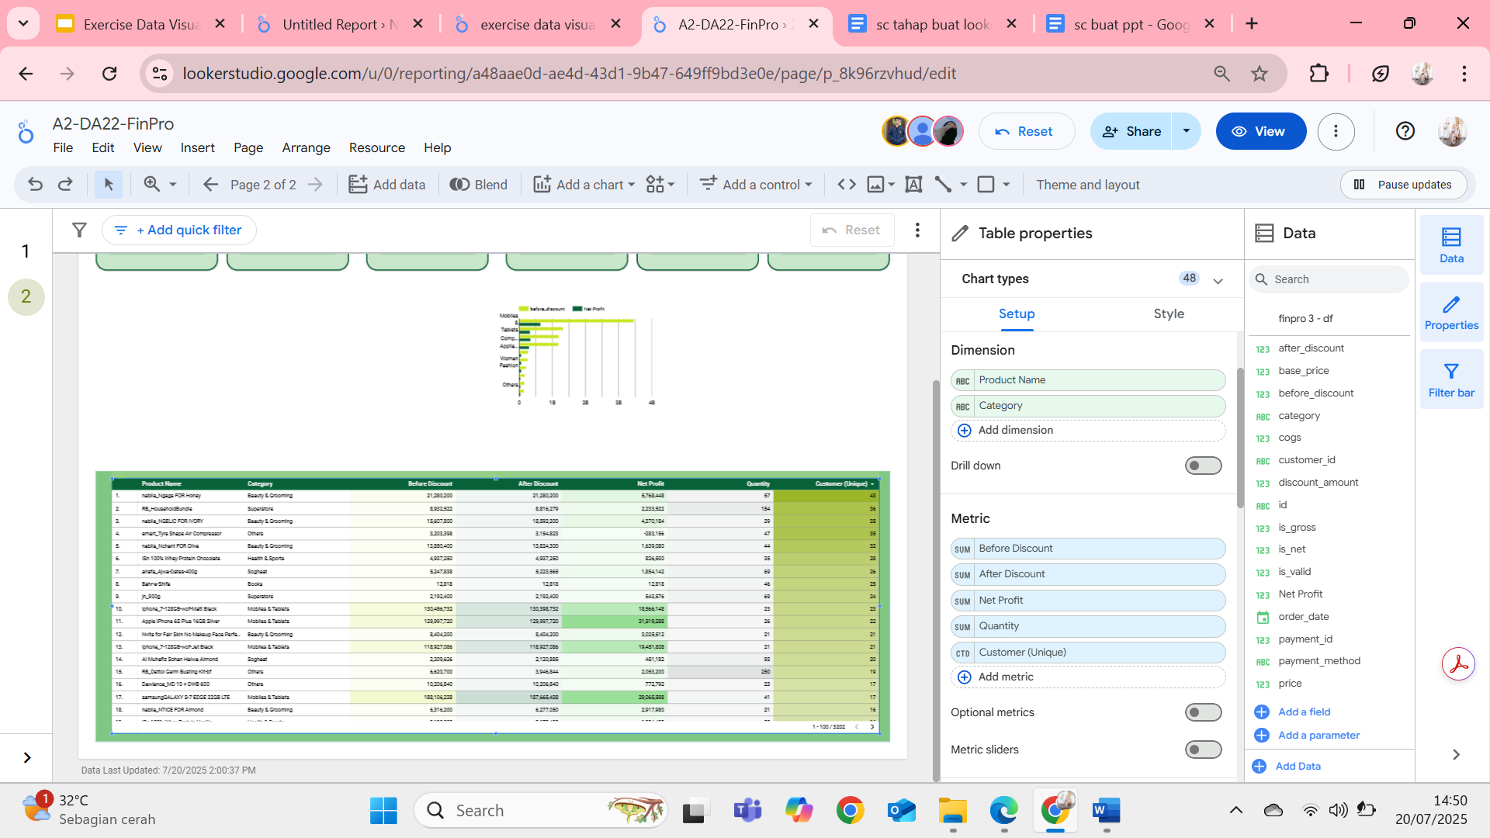
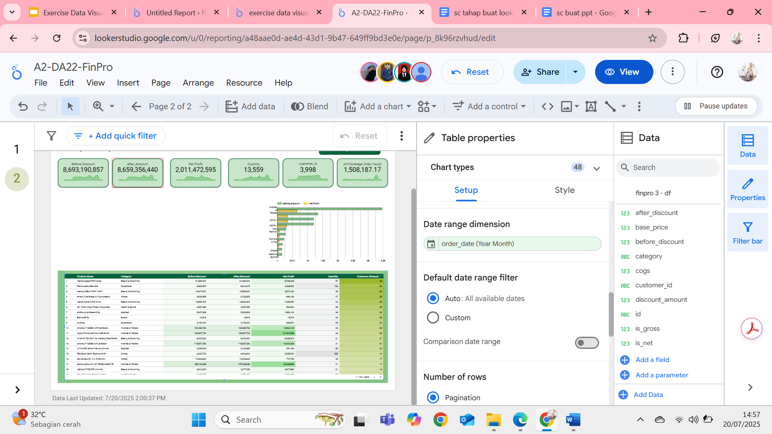
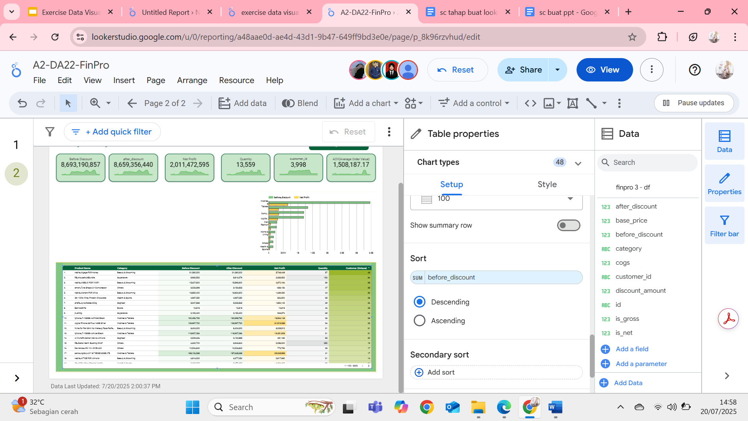
ADD A CHART TABLE:
Menampilkan 5 metric yang berbeda dalam jenis chart table untuk menapilkan beberapa data kategori yang terdiri dari Product Name, Category, Before Discount, After Discount, Net Profit, Quantity, dan Customer (Unique).
Dimension
Dimension adalah variabel kategori yang akan ditampilkan pada tabel, digunakan 2 dimension yaitu Product Name (sku_name) dan Category (category), dengan Date Range Dimension order_date (Year Month) Sort By before_discount Desc.
Metrics
Metrics adalah nilai numerik yang ingin ditampilkan dalam grafik, digunakan tujuh metric:
Product Name
Category
Before Discount
After Discount
Net Profit
Quantity
Customer (Unique)

Slide 24
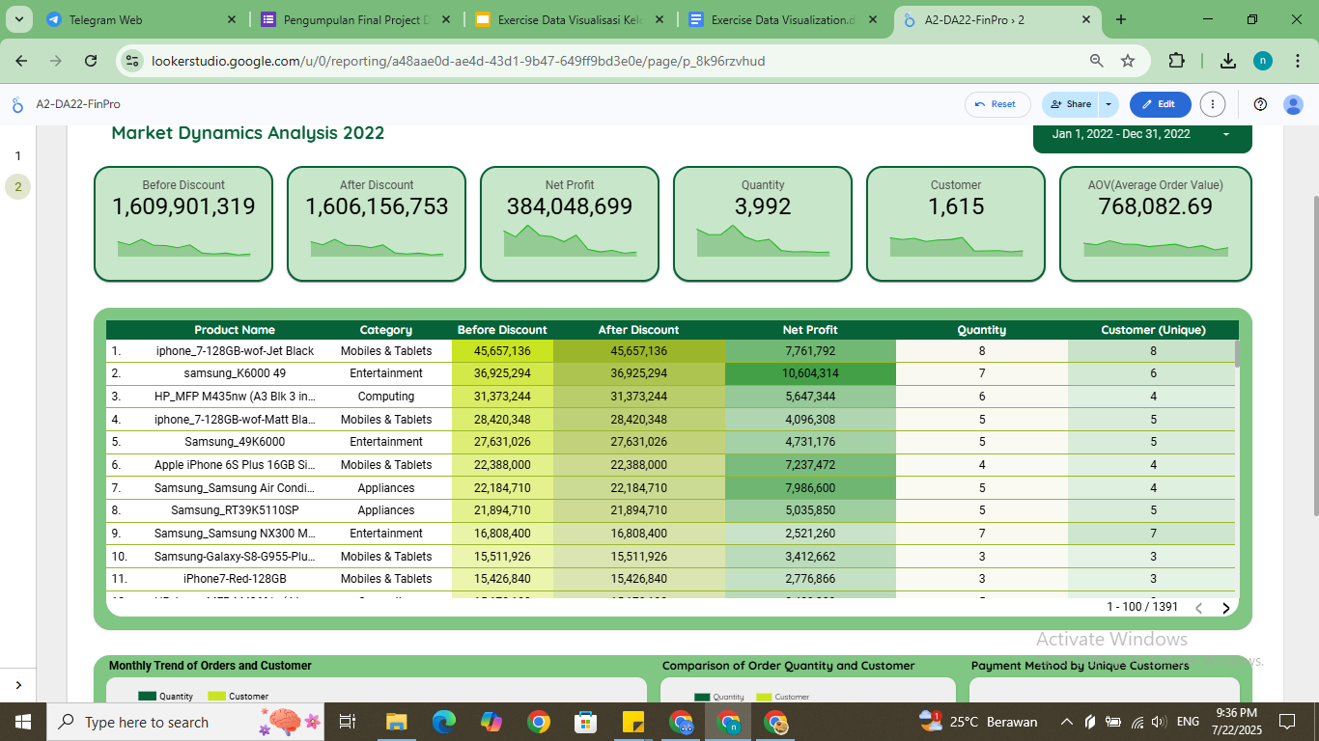
TAMPILAN TABLE:

Slide 25
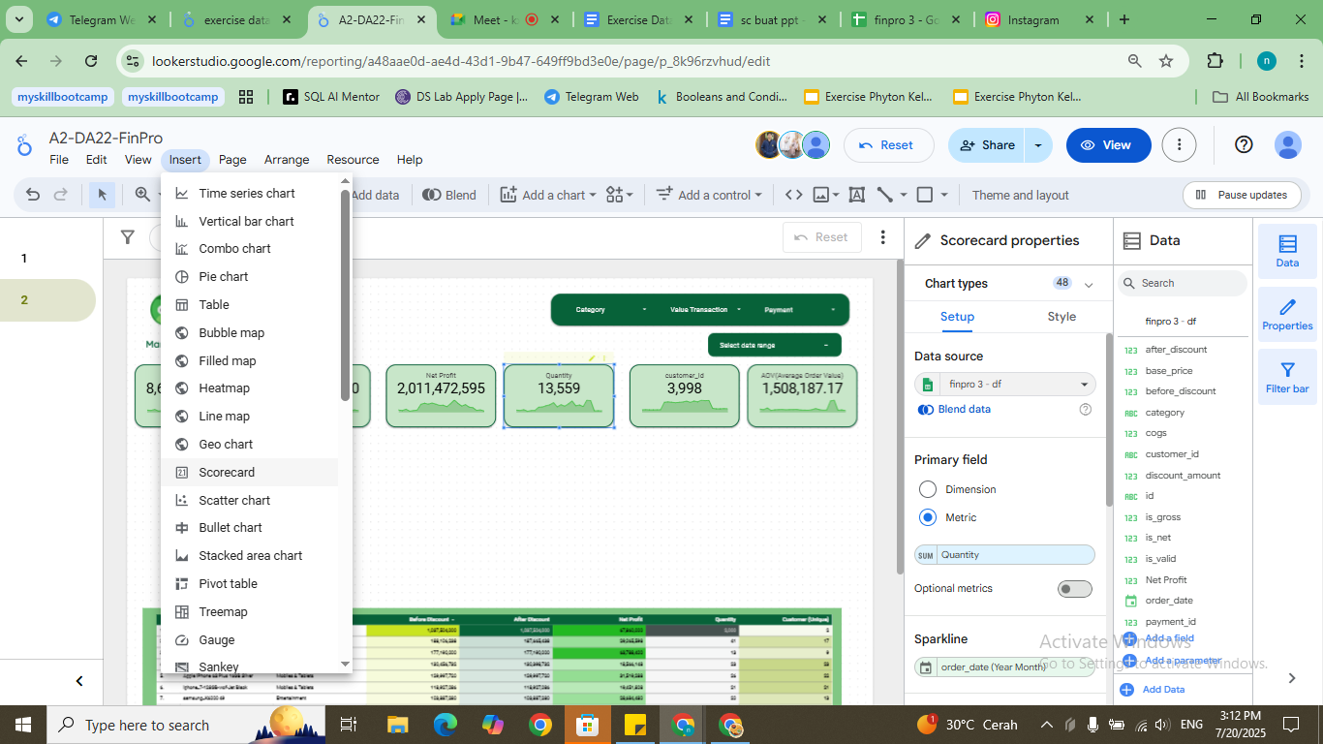
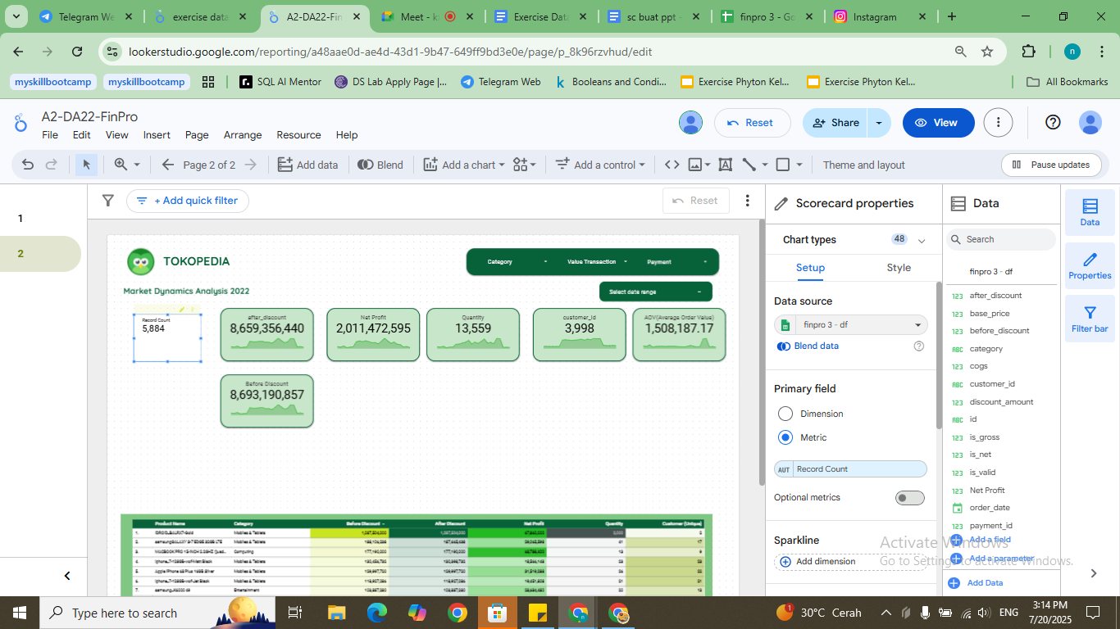
ADD A SCORECARD:
Membuat score card
Insert chart
Membuat scorecard
(2) Pemilihan letak chart

Slide 26

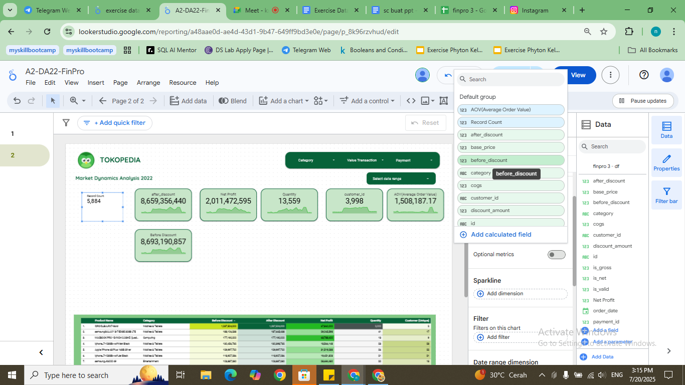
ADD A SCORECARD:
Membuat scorecard
(3) Memilih matric
Membuat scorecard
(4) Memilih matric

Slide 27
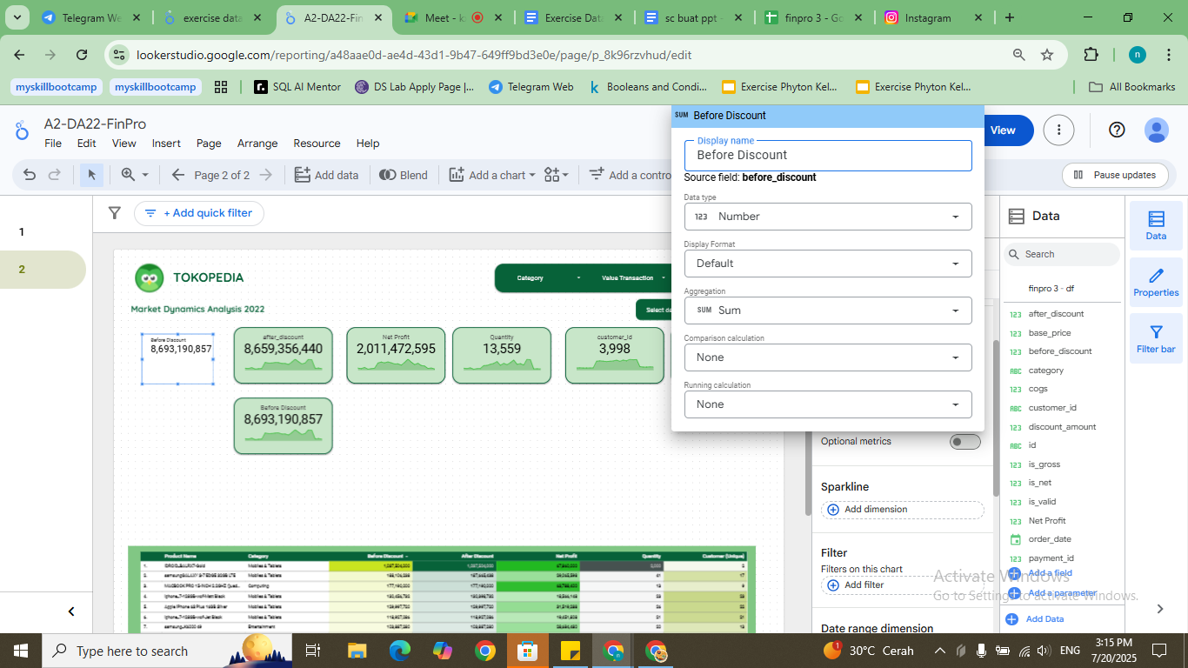
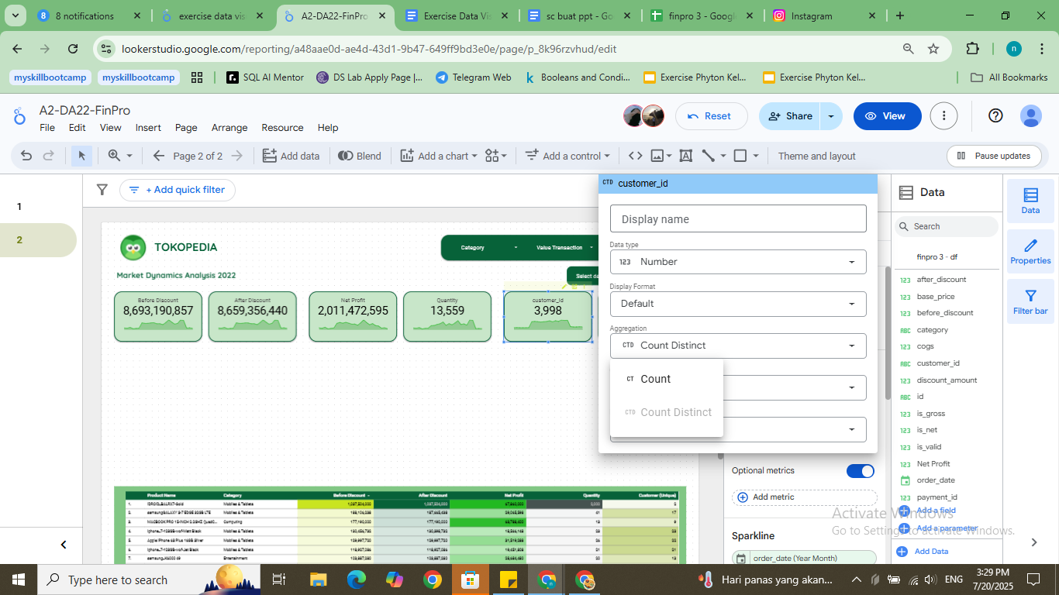
ADD A SCORECARD:
Membuat scorecard
(5) Memberi nama matriks yg ingin ditampilkan dalam display name
Membuat scorecard
(6) Untuk Customer (unique value) kerena membutuhkan data yg unik
Pilih agregasi count distinct

Slide 28
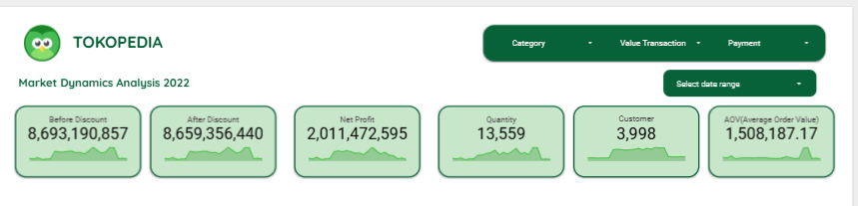
TAMPILAN SCORECARD:
Scorecard menampilkan beberapa data Before Discount, After Discount, Net Profit, Quantity, Customer, dan Average Order Values (AOV). Berikut tampilan scorecard:

Slide 29
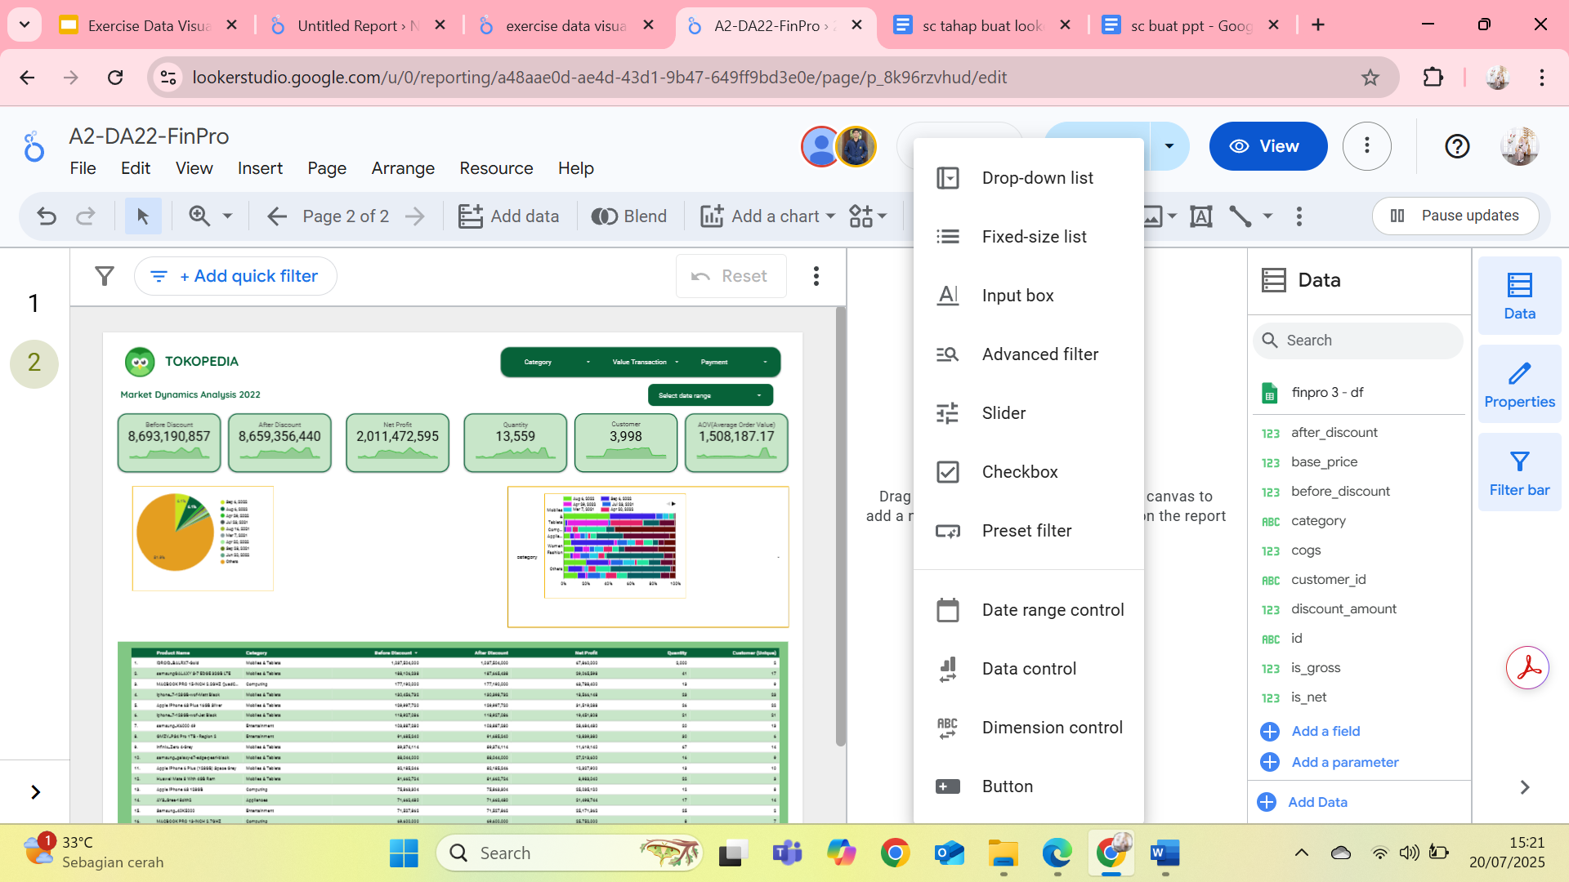
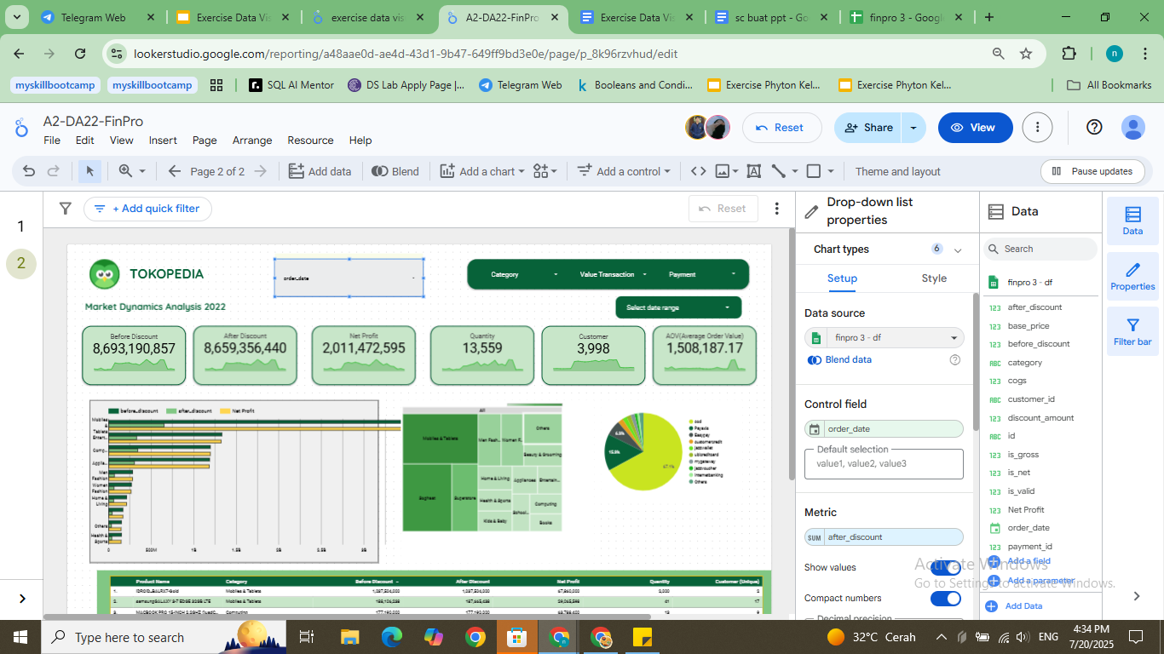
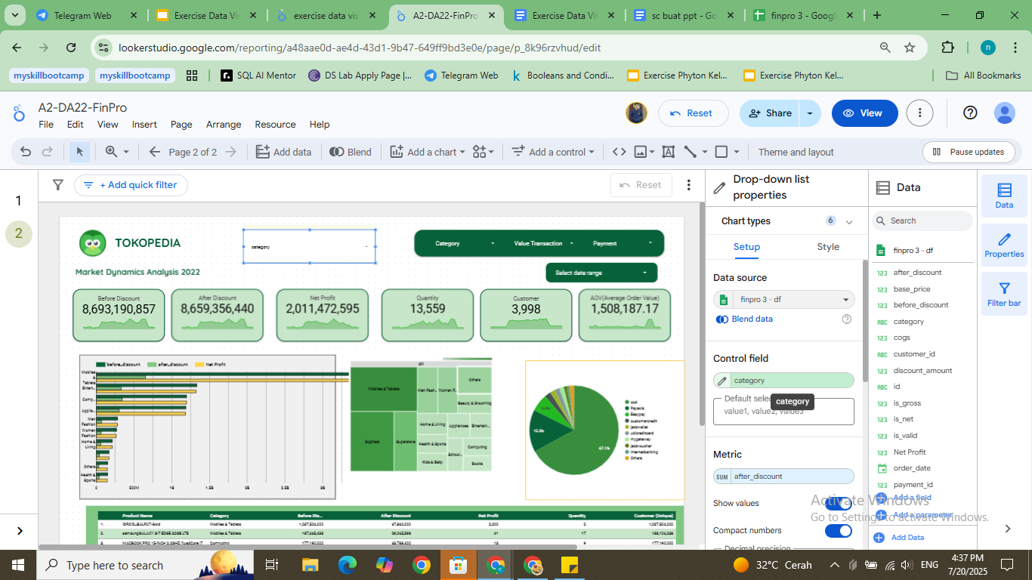



ADD A CONTROL:
Menambahkan filter kontrol ke dashboard agar lebih interaktif dan user-friendly, memungkinkan pengguna filter data berdasarkan category, value transaction, payment, dan date range.
Secara default, setelah menambahkan drop-down list, akan muncul kolom yang terakhir digunakan atau yang pertama terdeteksi oleh sistem,
drop-down dipilih karena memungkinkan pengguna memilih satu nilai dari daftar dengan mudah, tanpa memakan banyak ruang di dashboard.d
Mengubah “Control field” agar sesuai dengan variabel yang ingin difilter. Misalnya, jika ingin memfilter berdasarkan kategori produk, ubah field menjadi category
menyesuaikan warna, teks, ukuran font, dan padding filter agar selaras dengan tema dashboard.

Slide 30

TAMPILAN CONTROL:
Slicer/Filter menampilkan beberapa data Category, Value Transaction, Payment, dan Date Range. Berikut tampilan slicer/filter:

Slide 31




ADD A CHART:
BAR CHART
Chart ini menunjukkan tren bulanan selama tahun 2022 berdasarkan kategori produk, dengan membandingkan dua metrik utama: total quantity ordered dan jumlah pelanggan unik (customer ID) per kategori. Visualisasi ini membantu menganalisis volume pemesanan dan jangkauan pelanggan tiap kategori sepanjang tahun
Input order_date (year month) pada Dimensi
Input quantity dan customer_id pada Metrik
Tambahkan diagram dengan tipe Bar chart
Atur Warna Chart

Slide 32

ADD A CHART:
BAR CHART
Chart ini memperlihatkan perbandingan dua metrik utama selama tahun 2022, yaitu total jumlah pesanan (Order Quantity) dan jumlah pelanggan unik (Customer ID). Visualisasi ini memberikan gambaran umum tentang volume transaksi dan jangkauan pelanggan dalam satu tahun penuh.
Input order_date (year) pada Dimensi
Input quantity dan customer_id pada Metrik
Tambahkan diagram dengan tipe Bar chart
Atur Warna Chart

Slide 33



ADD A CHART:
PIE CHART
Pie chart ini menggambarkan proporsi metode pembayaran berdasarkan jumlah konsumen unik (distinct consumers) yang menggunakan masing-masing metode. Ini berguna untuk memahami preferensi metode pembayaran yang paling banyak digunakan oleh pengguna secara individu, bukan berdasarkan jumlah transaksi.
Tambahkan diagram dengan tipe Lingkaran
Input Category pada Dimensi
Input Customer_Id pada Metrik
Atur Warna Chart

Slide 34

ADD A CHART:
Chart dibawah ini menampilkan beberapa data diantaranya:
Monthly Trend of Orders and Customer
Comparison of Order Quantity and Customer
Payment Method by Unique Customers

Slide 35

DASHBOARD 2

Slide 36
INSIGHT:
3. Tren Penjualan Bulanan
Puncak penjualan terjadi pada Januari dan Februari (dari sisi kuantitas dan jumlah pelanggan).
Terjadi penurunan penjualan yang cukup tajam pada paruh kedua tahun, menunjukkan perlunya strategi re-engagement pelanggan.
4. Metode Pembayaran
Cash on Delivery (COD) adalah metode pembayaran yang paling banyak digunakan.
Kategori Mobile & Tablets mendominasi transaksi dengan metode COD, menandakan tingginya kepercayaan pelanggan pada pembayaran saat barang diterima.
5. Perbandingan Jumlah Pesanan dan Pelanggan
Terdapat gap signifikan antara jumlah pesanan dan jumlah pelanggan → indikasi adanya pembelian berulang (repeat orders).
Ini membuka peluang untuk mengembangkan program loyalitas pelanggan.
Kinerja Penjualan Secara Keseluruhan
Total nilai penjualan sebelum diskon: Rp2,35 miliar
Total nilai setelah diskon:
Rp2,34 miliar → diskon secara total tidak terlalu signifikan, namun tetap efektif dalam mendorong pembelian.
Total net profit: Rp485 juta
Jumlah pesanan: 4.942
Jumlah pelanggan unik: 1.671
Average Order Value (AOV): Rp1.079.733
Kategori Penjualan Teratas
Mobile & Tablets mencatat nilai penjualan tertinggi, baik sebelum maupun sesudah diskon.
Produk unggulan yang berkontribusi besar terhadap profit dan kuantitas penjualan adalah:
IDROID_BALRX7-Gold
Samsung_40K5000

Slide 37
RECOMMENDATION:
1. Analisis Bulanan Berbasis Data
Tindak lanjuti bulan-bulan dengan penurunan tajam (seperti pertengahan hingga akhir tahun) dengan evaluasi penyebab: apakah karena stok, promosi, atau tren pasar.
Gunakan tren dari Januari–Februari sebagai benchmark untuk strategi peningkatan penjualan bulanan.
2. Fokus pada Kategori Berkinerja Tinggi
Dorong penjualan Mobile & Tablets sebagai kategori dengan kontribusi tertinggi.
Lakukan promosi khusus pada produk-produk unggulan untuk mendorong kuantitas dan profit.
3. Optimalkan Metode Pembayaran Favorit
Karena COD mendominasi, perkuat kepercayaan pelanggan dengan:
Kampanye edukasi “Bayar di Tempat Aman”
Kemudahan retur produk untuk pembelian COD
4. Strategi Promosi dan Kampanye Bertarget
Rancang promosi bulanan yang disesuaikan dengan tren penjualan bulan sebelumnya.
Terapkan flash sale atau voucher waktu terbatas di bulan-bulan lesu (misal Agustus–Desember).
5. Manfaatkan Repeat Order
Tingginya gap antara jumlah order dan customer menunjukkan potensi pelanggan loyal.
Kirimkan penawaran eksklusif bulanan untuk pembeli yang sudah pernah belanja sebelumnya.
Tawarkan sistem point reward atau cashback bulanan.
6. Evaluasi dan Penyesuaian Target Bulanan
Menetapkan target bulanan realistis berdasarkan performa historis, bukan hanya target tahunan.
Lakukan review penjualan setiap akhir bulan → cari tahu: Apakah ada kategori yang turun?Apakah jumlah customer baru menurun?Apakah promo bulan berjalan efektif?
7. Monitoring Customer Acquisition
Fokus pada peningkatan jumlah pelanggan baru tiap bulan.
Analisis apakah bulan-bulan dengan customer rendah disebabkan oleh minimnya kampanye akuisisi, lalu lakukan perbaikan.

Slide 38
Question Number 2
Selama 2022, tampilkan category mobile & tablet yang sudah terjadi pembayaran secara Jazzwallet. Berapa quantity dan customer nya?

Slide 39

INSIGHTS:
Penggunaan Metode Pembayaran
Tidak ditemukan transaksi yang menggunakan metode Jazzwallet pada kategori Mobile & Tablet selama tahun 2022.
Seluruh transaksi dilakukan melalui metode pembayaran lain, seperti: COD (Cash on Delivery), Payaxis, Easypay, Jazzvoucher, dan metode lainnya.
Dominasi Metode COD
Metode COD merupakan metode yang paling banyak digunakan: Digunakan oleh 41 user (51,6%) dengan quantity 64 unit.
Alasan dominasi: mudah, praktis, dan aman digunakan.
Metode Payaxis dan Easypay
Digunakan oleh: Payaxis: 17 user (46 unit) dan Easypay: 8 user (14 unit)
Market Dynamics (September 2022)
Terjadi pembelian besar (bulky order) pada bulan September 2022. Produk dengan transaksi tertinggi: IDROID_BALRX7-Gold. Dibeli sebanyak 1000 unit oleh 1 customer dengan metode pembayaran jazzvoucher.
Transaksi ini diasumsikan memberikan kontribusi besar terhadap peningkatan nilai penjualan (Value Sales) pada bulan tersebut.

Slide 40
RECOMMENDATION:
Melakukan investigasi pada penggunaan Jazzwallet apakah pada tahun 2022 aplikasi tersebut berfungsi atau terdapat masalah operasional.
Dilakukan investigasi terdapat anomali user menggunakan metode COD dimana pada tabel menunjukkan bahwa 1 customer melakukan transaksi 1000 quantity untuk pembelian produk IDROID_BALRX7-Gold.
Perluas fitur kegunaan seperti fitur split bill, QRIS integration, dan Multi-device Sync.
Meningkatkan keamanan pada Jazzwallet dengan adanya Otentikasi biometrik (fingerprint atau wajah), notifikasi real-time, dan fitur “Freeze Wallet”.
Tingkatkan promo cashback atau diskon eksklusif.

Slide 41
Question Number 3
Membuatlah chart berdasarkan dashboard nomor 2

Slide 42


DASHBOARD
Prosedur pembuatan chart telah dimuat pada slide sebelumnya, bersamaan dengan prosedur pembuatan dashboard 2.

Slide 43

DASHBOARD
Link Dashboard A2

Slide 44
Thank you

